Slide 2
Скоро день особенный, ребята,
День памяти – торжественный, святой.
70 лет со дня снятия блокады,
Отмечает город наш родной.
В тот день, прорвав кольцо блокады,
Наш город из последних сил. Дал бой врагам, отбросив их от Ленинграда,
И в яростных сраженьях победил.

Slide 4
Отрезав город от страны,
Сжав в огненном кольце блокады
Враги хотели уничтожить, растоптать
Все то, что ленинградцы так любили.

Slide 5
Хотели враги Ленинград уничтожить,
Стереть этот город с земли.
Но захватить и прорвать оборону
Фашисты никак не смогли.
Враги окружили наш город,
В блокадном кольце Ленинград.
Над Лиговским, Невским проспектом,
Снаряды и пули летят.
Рано зима в этот год наступила,
Морозы пришли, холода.
И мирную жизнь ленинградцев
Ворвалась нежданно беда.

Slide 6
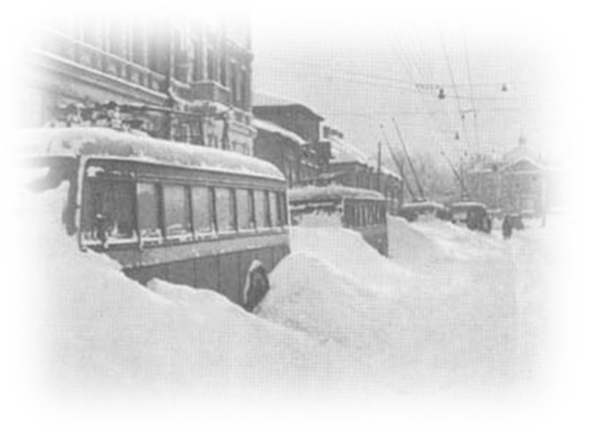
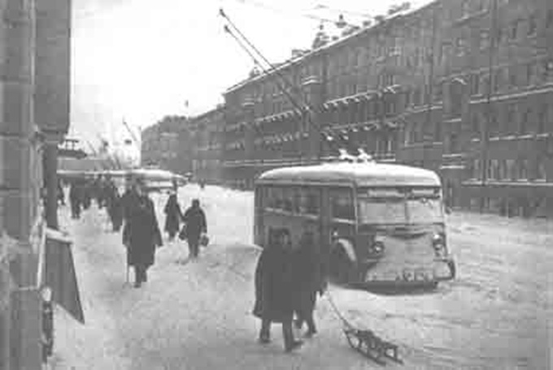
Охваченный войною,
Блокадный Ленинград.
На улицах троллейбусы
Замёрзшие стоят.

Slide 7
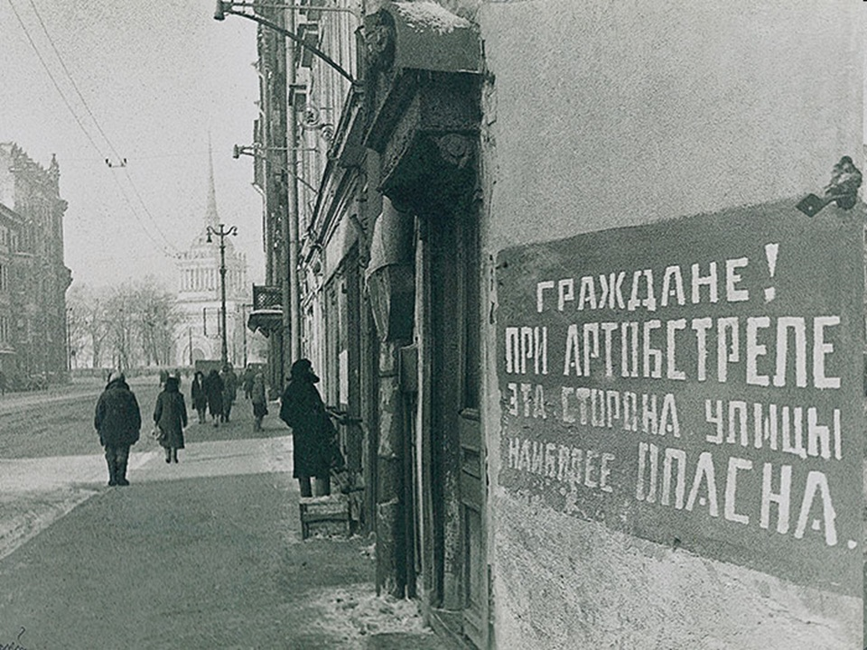
Разрушенные здания
И надпись на стене:
«Опасно при обстреле
На этой стороне».

Slide 8
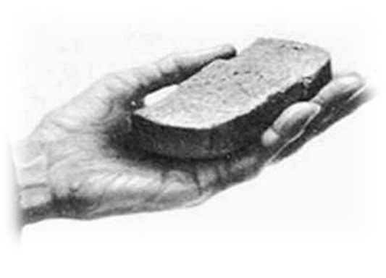
Цену хлеба знает каждый ленинградец
Маленький кусочек – 125 грамм.
Не сдаётся Ленинград. Город выживает,
Урок отваги, мужества преподносит нам.

Slide 10
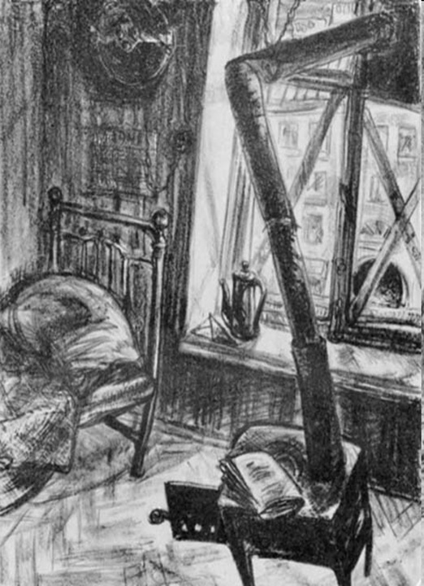
В городе блокадном люди выживали,
От голода и холода они детей спасали.
Чтоб согреться, мебель в буржуйках сжигали,
И свой кусочек хлеба детям отдавали.

Slide 11
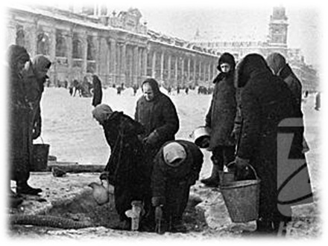
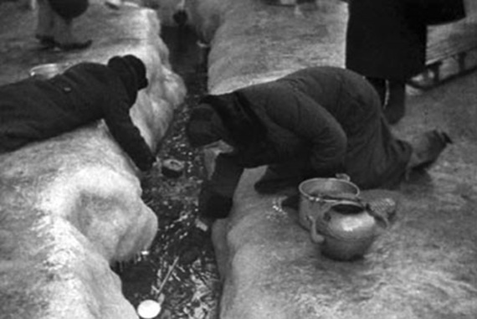
В водопроводных кранах
Не вода, а лёд.
И только прорубь невская
Горожан спасёт.

Slide 12
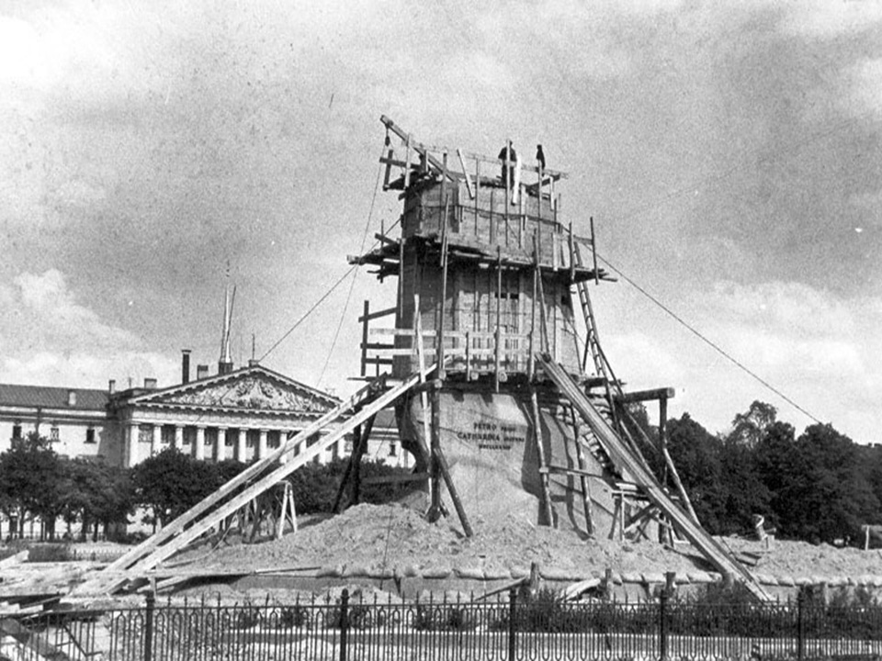
Многие памятники смогли вывезти из города, а те, что не успели снять с пьедесталов и спрятать решили обложить их мешками с песком и обнести толстыми досками, как этот памятник Петру I – основателю нашего города.

